Slide 1

Игра “FALLETS”
Выполнила Рыльникова Екатерина, 9 класс

Slide 2
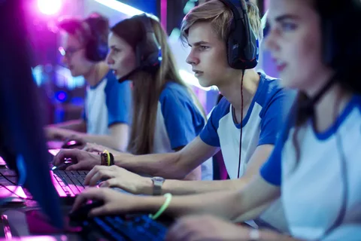

ЦЕЛЬ
Создать игру, помогающую запомнить месторасположение букв английского алфавита на клавиатуре и хорошо провести время

Slide 3




Описание игры
Совмещает
приятное
с полезным
Улучшает навыки слепой печати
Приятная музыка
и оформление

Slide 4
Буквы медленно падают вниз. Задача пользователя — нажать нужную букву на клавиатуре, пока она не “разбилась”. Очки прибавляются за правильные ответы и отнимаются за неправильные нажатия клавиш и пропуски букв. Постепенно скорость падения букв
и их количество на экране увеличивается и уследить за всеми ними становится всё сложнее и сложнее. Игра заканчивается, когда счетчик становится отрицательным.
Правила
игры

Slide 5
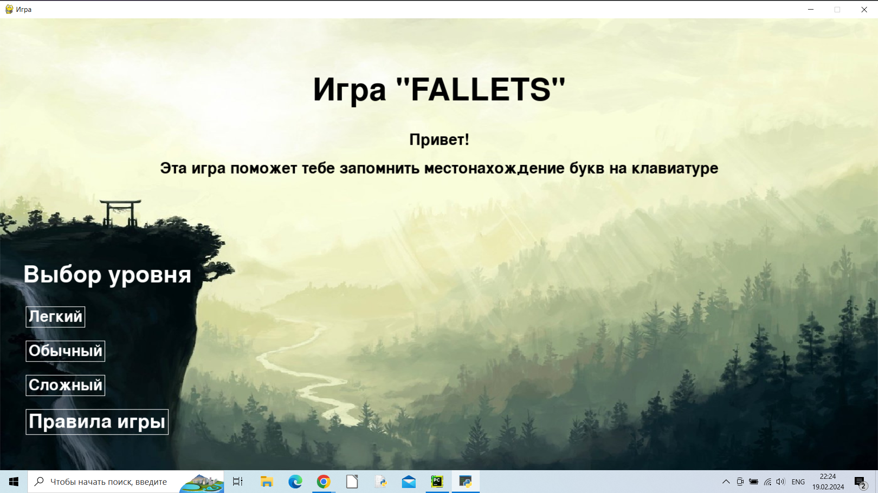

Slide 6
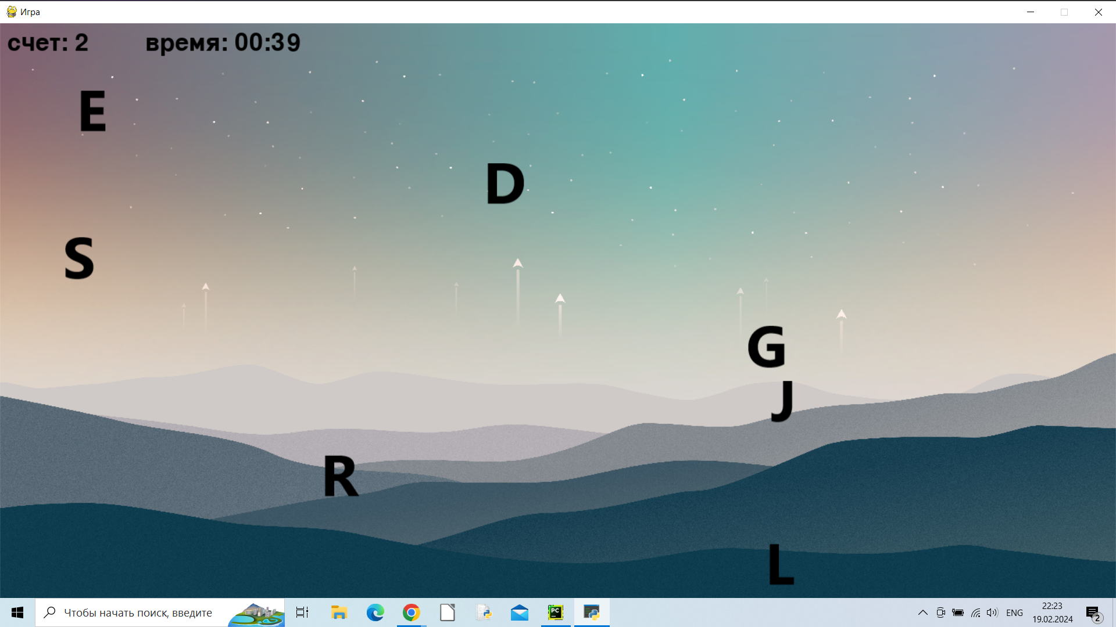

Slide 7
Методы
Python
Игра написана на языке
программирования Python.
В процессе создания игры
использовались библиотеки
PyGame, random, sys, os.
PyGame
random
sys
os

Slide 8



Планы на будущее
Добавление
новых уровней
Добавление букв русского алфавита
Возможность настраивать уровень пользователем

Slide 9

СПАСИБО ЗА ВНИМАНИЕ!

